Slide 1


Gestão de Almoxarifado e Patrimônio
Entrar

Slide 2

Olá!
Seja bem-vindo ao curso de Almoxarifado e Patrimônio!

Slide 3
Neste curso, você terá a oportunidade de aprender sobre os seguintes tópicos:
Módulo I – Gestão do Controle Patrimonial
Módulo II – Gestão de Qualidade
Módulo III – Patrimônio
Módulo IV – Almoxarifado
Módulo V - Gerenciamento de estoque

Slide 4

É hora de começar a explorar o Módulo I.
Vamos lá!

Slide 5
Módulo I
Gestão do controle patrimonial

Slide 6
Critérios de Imobilização e Classificação Patrimonial

Slide 7
Vídeo1 - Aula

Slide 8
Vídeo2 - Exercício

Slide 9
Compreendeu o conteúdo?
Agora, vamos seguir com um exercício interativo.

Slide 10
Controle físico e financeiro dos bens patrimoniais

Slide 11
Vídeo3 - Aula

Slide 12
Compreendeu o conteúdo?
Agora, vamos seguir com um exercício interativo.

Slide 13
Vídeo4 - Exercício

Slide 14
Vídeo5 - Exercício

Slide 15
Transferência de bens patrimoniais

Slide 16
Vídeo6 - Aula

Slide 17
Compreendeu o conteúdo?
Agora, vamos seguir com um exercício interativo.

Slide 18
Vídeo7 - Exercício

Slide 19

Chegamos ao fim do Módulo I!
Confira o resumo do conteúdo a seguir!

Slide 20
Vídeo8 - Resumo

Slide 21
É hora de começar a explorar o Módulo II.
Vamos lá!

Slide 22
Módulo II
Gestão da qualidade

Slide 23
Vídeo1 - Aula

Slide 24
Compreendeu o conteúdo?
Agora, vamos seguir com um exercício interativo.

Slide 25
Vídeo2 - Exercício

Slide 26
Vídeo3 - Exercício

Slide 27

Chegamos ao fim do Módulo II!
Confira o resumo do conteúdo a seguir!

Slide 28
Vídeo4 - Resumo

Slide 29
É hora de começar a explorar o Módulo III.
Vamos lá!

Slide 30
Módulo III
Patrimônio

Slide 31

O que é o Patrimônio?

Slide 32
Vídeo1 - Aula

Slide 33
Paradigma teóricos e metodológicos

Slide 34
Vídeo2 - Aula

Slide 35
Chegamos ao fim do Módulo III!
Confira o resumo do conteúdo a seguir!

Slide 36
Vídeo3 - Resumo

Slide 37
É hora de começar a explorar o Módulo IV.
Vamos lá!

Slide 38
Módulo IV
Almoxarifado

Slide 39
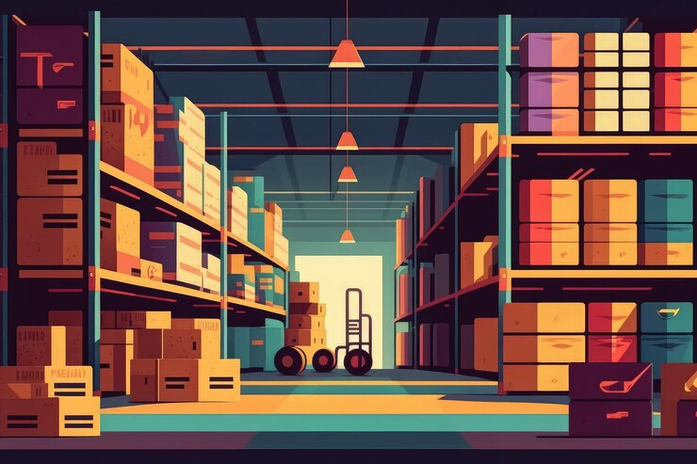
Introdução e
Definições

Slide 40
Vídeo1 - Aula

Slide 41
Recebimento e Armazenagem

Slide 42
Vídeo2 - Aula

Slide 43
Vídeo3 - Aula

Slide 44
Vídeo5 - Aula

Slide 45
Chegamos ao fim do Módulo IV!
Confira o resumo do conteúdo a seguir!

Slide 46
Vídeo5 - Resumo

Slide 47
É hora de começar a explorar o Módulo V.
Vamos lá!

Slide 48
Módulo V
Gerenciamento de estoque

Slide 49
Vídeo1 - Aula

Slide 50
Parabéns!
Você concluiu o curso de Gestão de Almoxarifado e Patrimônio!
Que venha um futuro brilhante para você!

